Slide 1
Tarjei Vesaas
1897 - 1970

Slide 2
Kraj Telemark
Nynorsk
Nejde však o regionálního autora
Témata jsou univerzální
Do češtiny překládán od 30. let.

Slide 3
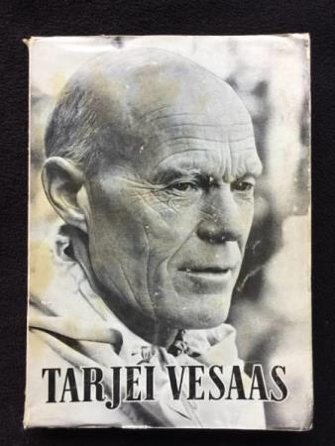

Slide 4
Výběr z díla
Dei svarte hestane (1928) Černí koně
Huset i mørkret (1945) Dům v temnotách
Bleikeplassen (1946) Bělidlo
Fuglane (1957) Ptáci
Is-slottet (1963) Ledový zámek

Slide 5
kontexty
http://www.iliteratura.cz/Clanek/35387/vesaas-tarjei
http://www.iliteratura.cz/Clanek/35389/vesaas-tarjei-belidlo

